Slide 1
CHƯƠNG 4: LƯU ĐỒ DÒNG DỮ LIỆU (Data Flow Diagram – DFD)

Slide 2
Lưu đồ dòng dữ liệu (DFD)
DFD biểu diễn sự kết nối giữa các hoạt động của hệ thống, thông qua việc trao đổi dữ liệu khi hệ thống hoạt động .
Lưu đồ dòng dữ liệu phải thể hiện được:
Xử lý nào phụ thuộc vào các xử lý nào
Dữ liệu cần cho mỗi xử lý
Phương pháp tạo DFD: phân rã các hoạt động chi tiết dần đến khi có thể chuyển cho người lập trình triển khai.

Slide 3
Mục đích của một DFD
Một DFD sẽ mô tả:
Các quá trình xử lý bên trong hệ thống.
Các kho lưu trữ hỗ trợ cho các thao tác của hệ thống.
Các dòng thông tin trong hệ thống.
Ranh giới của hệ thống.
Sự giao tiếp với các thực thể bên ngoài.

Slide 4
Các khái niệm
Quá trình xử lý/ô xử lý
Dòng dữ liệu: Dữ liệu vào & Dữ liệu ra
Nguồn / đích
Kho dữ liệu

Slide 5
Quá trình xử lý / ô xử lý
Gồm nhiều thao tác trong một lĩnh vực nào đó.
Một ô xử lý tương đương với một xử lý hay quá trình xử lý trong thế giới thực.
Tên ô xử lý thường là một động từ
Ký hiệu
Số thứ tự quá trình xử lý
1
Bán hàng
Tên quá trình xử lý

Slide 6
Dòng dữ liệu
Dữ liệu vào: Các đối tượng tham gia vào quá trình xử lý, đó là giá trị của các thuộc tính của các đối tượng đó.
Dữ liệu ra: Là kết quả của một quá trình xử lý trong thế giới thực, thường là một vật chứng nào đó (danh sách, hóa đơn,…)
Ký hiệu dòng dữ liệu
DL ra của ô xử lý này có thể là DL vào của ô xử lý khác
Dữ liệu vào
STT ô xử lý
Dữ liệu ra
Dữ liệu ra
Dữ liệu vào
Tên ô xử lý
Dữ liệu vào
Dữ liệu ra

Slide 7
Nguồn / Đích
Là các thực thể bên ngoài hệ thống:
Nguồn tác động vào hệ thống làm cho hệ thống khởi tạo các quá trình xử lý
Đích là đối tượng mà hệ thống phải cung cấp các kết quả xử lý.
Ký hiệu
<TÊN NGUỒN>
<TÊN ĐÍCH>

Slide 8
Nguồn/Đích
Một nguồn/đích có thể là:
Một tổ chức khác hay một đơn vị khác của tổ chức gửi dữ liệu hoặc nhận thông tin từ hệ thống đang được phân tích. VD: bộ phận cung cấp hàng.
Một người bên trong hoặc bên ngoài đơn vị kinh doanh hỗ trợ bởi hệ thống đang phân tích và tương tác với hệ thống. VD: khách hàng.
Một hệ thống thông tin khác có trao đổi thông tin với hệ thống đang được phân tích.

Slide 9
Kho dữ liệu
Là nơi chứa dữ liệu mà quá trình xử lý cần tham khảo hoặc cần lưu trữ lại sau quá trình xử lý.
Ký hiệu:
Kho dữ liệu
Hoặc
Kho dữ liệu

Slide 10
Kết hợp các khái niệm trên 1 ô xử lý
NGUỒN
< dữ liệu ra>
ĐÍCH
< dữ liệu vào>
< DL từ ô xử lý khác>
STT quá trình xử lý
< DL đến ô XL khác>
< DL đến ô XL khác>
< DL từ ô xử lý khác>
Tên quá trình xử lý
< dữ liệu ra>
< dữ liệu ra>
< dữ liệu vào>
D2
Kho dữ liệu 2
D1
Kho dữ liệu 1

Slide 11
CÁC CẤP của DFD
Việc phân tích thành phần xử lý bằng DFD là phương pháp phân tích đi xuống (top-down), từ tổng quát đến chi tiết.

Slide 12
DFD Cấp 0
Là cấp thấp nhất hay còn gọi là sơ đồ ngữ cảnh (context diagram)
Trong đó toàn bộ hệ thống là một quá trình xử lý.
Ký hiệu:
NGUỒN 1
< dữ liệu vào>
< DL vào>
0
< dữ liệu ra>
NGUỒN 2
ĐÍCH 1
< dữ liệu ra>
<Tên HT quản lý>
< dữ liệu vào>
< dữ liệu ra>
ĐÍCH 2

Slide 13
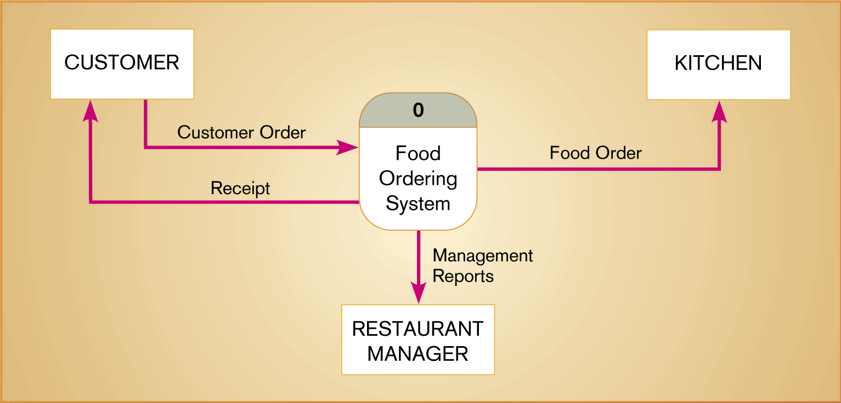
VD: DFD cấp 0 của HT đặt thức ăn
KHÁCH HÀNG
NHÀ BẾP
ÐÐH của KH
HT ÐẶT THỨC AN
Ðơn đặt thức ăn
Hóa đơn
Các báo cáo quản lý
BAN QUẢN LÝ NHÀ HÀNG

Slide 14
DFD Cấp n
Các cấp cao hơn có được bằng cách chi tiết hóa từng ô xử lý của cấp trước.
Cấp n có được bằng cách phân rã mỗi ô xử lý cấp n-1 thành nhiều ô xử lý cấp n.
Việc dừng ở cấp nào là tùy hệ thống, thường là tới cấp mà mọi người đều chấp nhận trong việc nhận thức về thành phần xử lý của hệ thống.

Slide 15
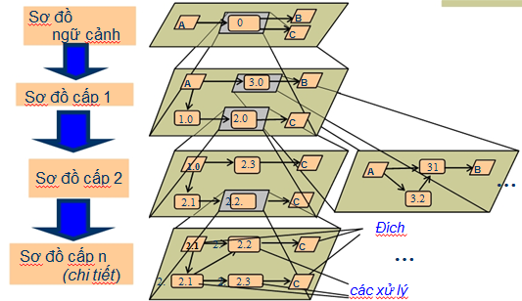
Quá trình phân rã:

Slide 16
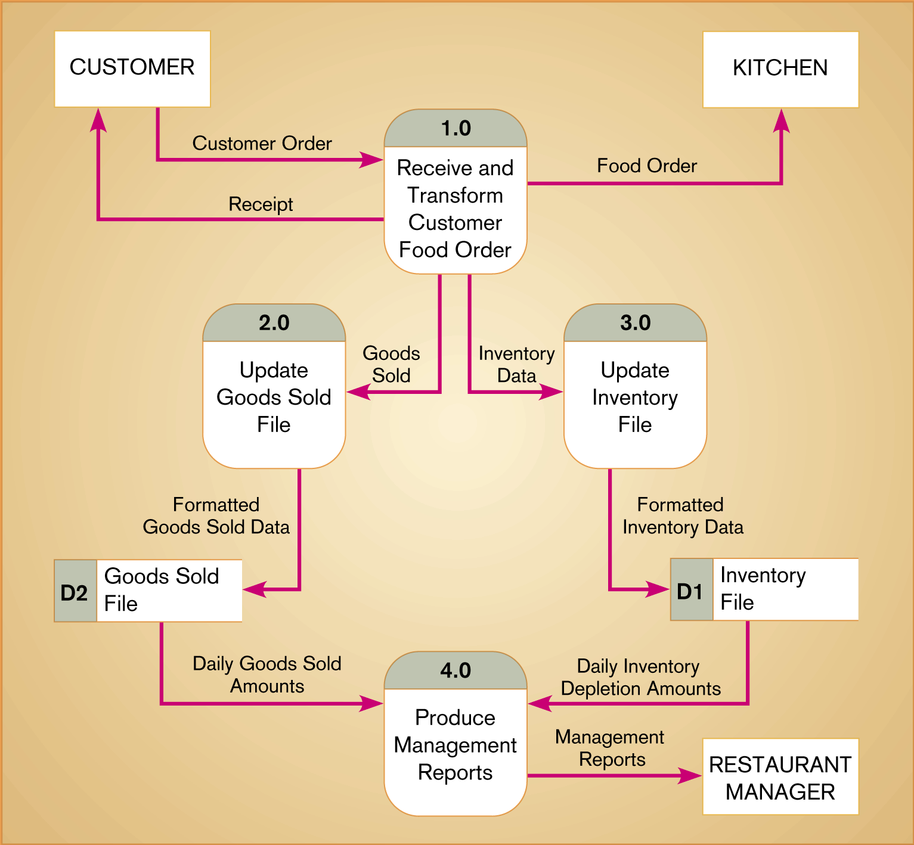
VD: DFD cấp 1 của HT Đặt thức ăn
KHÁCH HÀNG
NHÀ BẾP
ÐÐH của KH
Ðơn đặt thức an
Hóa đơn
Nhận & biến dổi ÐÐH
Hàng
đã bán
Dữ liệu
về kho
Cập nhật hàng bán
Cập nhật kho hàng
Dữ liệu hàng bán đã cập nhật
Dữ liệu kho hàng đã cập nhật
Hàng bán
Kho hàng
Số luợng hàng bán mỗi ngày
Số luợng hàng xuất kho mỗi ngày
Tạo BC quản lý
Các báo cáo quản lý
BAN QUẢN LÝ NHÀ HÀNG

Slide 17
Các luật về DFD (1)
Các luật cơ bản mà tất cả các DFD phải tuân theo
Dữ liệu vào và dữ liệu ra của một ô xử lý phải luôn luôn khác nhau
Các ô xử lý, các kho dữ liệu và các nguồn/ đích phải có một tên duy nhất
Tuy nhiên, để làm cho sơ đồ không bị rối, ta có thể vẽ lặp lại các kho dữ liệu và các nguồn/đích trên một sơ đồ.

Slide 18
Các luật về DFD (2)
Ô xử lý
Không có ô xử lý nào chỉ có dữ liệu ra (phép lạ?)
Không có ô xử lý nào chỉ có dữ liệu vào (lỗ đen?)
Tên của một ô xử lý phải là động từ
Kho dữ liệu
Dữ liệu không thể di chuyển trực tiếp từ một kho này sang một kho khác
Dữ liệu không thể di chuyển trực tiếp từ một nguồn vào một kho
Dữ liệu không thể di chuyển trực tiếp từ một kho vào một đích
Tên kho dữ liệu phải là một danh từ

Slide 19
Các luật về DFD (3)
Nguồn/đích
Dữ liệu không thể di chuyển trực tiếp từ một nguồn sang một đích
Tên của một nguồn/đích là một danh từ
Dòng dữ liệu
Một dòng dữ liệu chỉ có một hướng
Một ký hiệu phân nhánh cho biết chính xác cùng một dữ liệu xuất ra từ một nơi và đi đến 2 hay nhiều ô xử lý hay nguồn/đích khác
A
A

Slide 20
Các luật về DFD (4)
A
Dòng dữ liệu (tiếp theo)
Một điểm kết thể hiện chính xác cùng một dữ liệu đến từ bất kỳ hai hay nhiều ô xử lý, kho dữ liệu hay nguồn/đích và đi đến cùng một nơi.
Một dòng dữ liệu không thể đi trở lại chính ô xử lý đã xuất ra nó một cách trực tiếp
Một dòng dữ liệu đi đến một kho dữ liệu có nghĩa đây là một hoạt động cập nhật
Một dòng dữ liệu đi ra từ một kho dữ liệu có nghĩa đây là một hoạt động truy xuất hay sử dụng dữ liệu
Một dòng dữ liệu phải có một nhãn là danh từ
A

Slide 21
Cân bằng các cấp của DFD
Khi phân rã một DFD, ta phải bảo toàn tính cân bằng giữa các cấp của một DFD, theo nguyên tắc sau:
Các nguồn/đích của các cấp phải giống nhau.
Các dòng dữ liệu vào của hệ thống xuất phát từ mỗi nguồn trên các cấp phải giống nhau.
Các dòng dữ liệu ra từ hệ thống đến mỗi đích trên các cấp phải giống nhau.

Slide 22

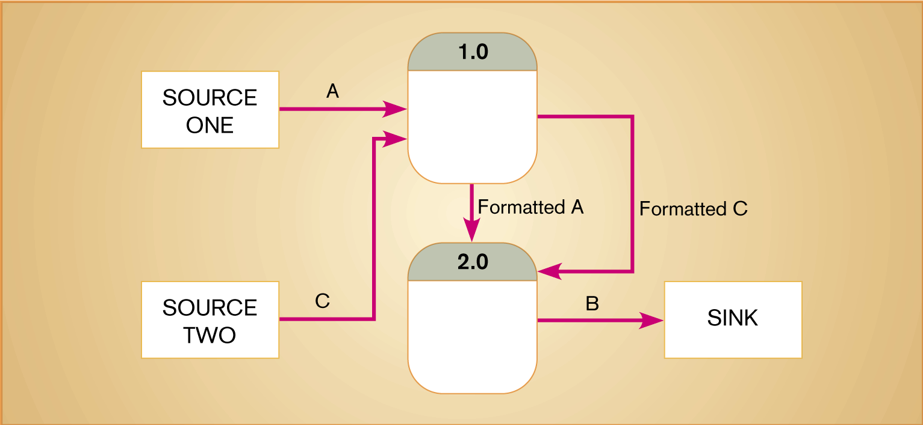
VD: Tập các cấp của DFD không cân bằng

Slide 23
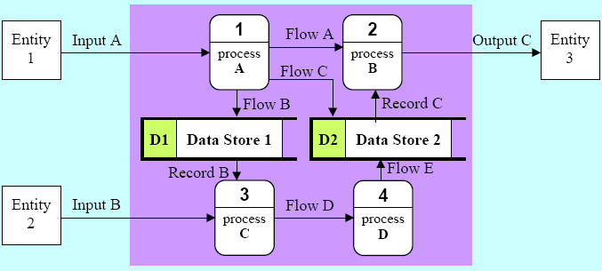
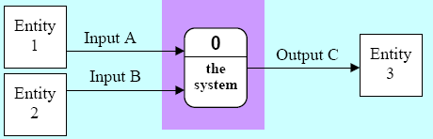
VD: Tập các DFD cân bằng

Slide 24
Các nguyên tắc để dừng phân rã DFD
Khi mỗi ô xử lý là một quyết định, một tính toán hay một thao tác trên CSDL (thêm, sửa, xoá).
Khi mỗi kho dữ liệu đại diện cho một thực thể.
Khi người dùng của hệ thống không quan tâm đến các chi tiết nhỏ hơn nữa.
Khi mỗi dòng dữ liệu không cần phải chia ra nhỏ hơn để thể hiện chúng được xử lý khác nhau.
Khi bạn tin rằng đã có một ô xử lý cho mỗi chọn lựa của các tuỳ chọn ở cấp thấp nhât trên menu hệ thống.

Slide 25
Đặc tả ô xử lý
Là những hướng dẫn, giải thích để làm rõ nội dung của ô xử lý.
Sử dụng các công cụ sau đây để mô tả:
Văn bản có cấu trúc
Mã giả
Bảng quyết định
Cây quyết định
Lưu đồ
Yêu cầu: phải nêu được trình tự logic các thao tác, tính chất mỗi thao tác
Ví dụ: đặc tả ô xử lý ‘Lập hóa đơn bán hàng’

Slide 26
Các bước phát triển DFD
Phát triển dạng top-down
Liệt kê danh sách các công việc mà hệ thống sẽ thực hiện, từ đó xác định các nguồn/đích, dòng dữ liệu, ô xữ lý, kho dữ liệu
Tạo sơ đồ mức ngữ cảnh (context diagram): Biểu diễn giao tiếp giữa hệ thống và các nguồn/đích. Chú ý: Trong sơ đồ ngữ cảnh không có kho dữ liệu hoặc bất kỳ ô xữ lý chi tiết nào.
Vẽ các sơ đồ ở cấp tiếp theo
Kiểm tra các luật và cách đặt tên

